Slide 1
Преемственность при обучении английскому языку в начальной и средней школе
Гелеверя Е.А.
Учитель английского языка
МБОУ Лицей «Созвездие №131 г.о.Самара

Slide 2
Преемственность - система связей, обеспечивающая взаимодействие основных задач, содержания, методов обучения и воспитания с целью создания единого непрерывного образовательного процесса на смежных этапах развития ребенка

Slide 3
Три аспекта преемственности
В содержании курса
В формах и методах работы
В требованиях к учащимся

Slide 4
В содержании курса
В начальной школе
УМК И.Н.Верещагиной, К.А.Бондаренко, Т.А. Притыкиной
В средней школе УМК И.Н.Верещагиной, О.В.Афанасьевой, Н.В.Михеевой

Slide 5
Формы работы
Фронтальная
Групповая
Индивидуальная

Slide 6
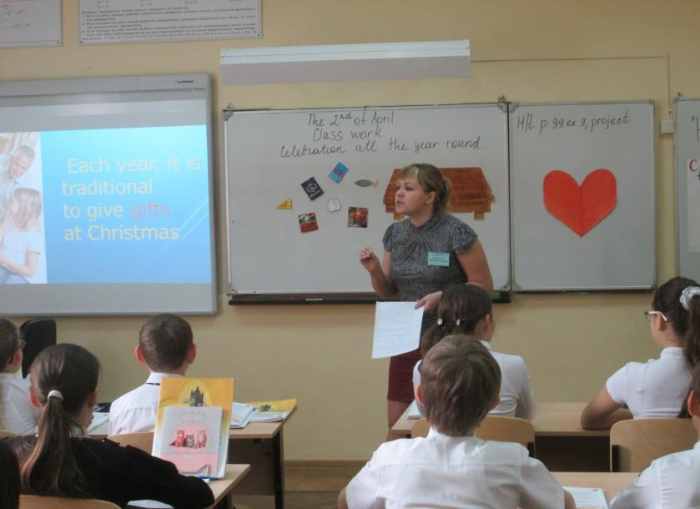
Фронтальная работа
Учитель управляет учебно-познавательной деятельностью всего класса, работающего над единой задачей. Он организует сотрудничество учащихся и определяет единый для всех темп работы. Педагогическая эффективность фронтальной работы во многом зависит от умения учителя держать в поле зрения весь класс и при этом не упускать из виду работу каждого ученика.

Slide 7
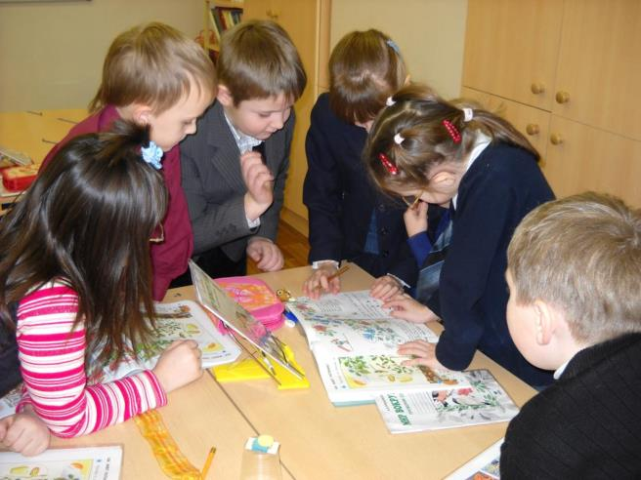
Групповая работа
Учитель управляет учебно-познавательной деятельностью групп учащихся класса. Их можно подразделить на звеньевые, бригадные, кооперированно-групповые и дифференцированно-групповые. К групповым относят также парную работу учащихся.

Slide 8
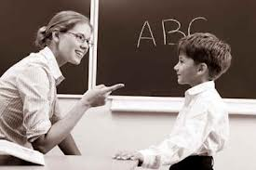
Индивидуальная работа
Индивидуальное обучение учащихся не предполагает их непосредственного контакта с другими учениками.

Slide 9
Классификация методов обучения
1) По источникам и типу подачи информации:
- разговорный метод с помощью речи: пересказ произведения, содержательная лекция о предмете или авторе, собеседование с учащимся;
- наглядный метод, воздействующий на визуальное восприятие информации: рисунок изображения, демонстрация пособий;
- практический метод: проведение лабораторных работ, написание изложений, сочинений.
2) По взаимодействию учителя и обучаемого:
- метод совместного поиска истины;
метод исследования и познания.
3) По основным методам, употребляемым учителем в своей работе:
- организационные методы;
- методы стимуляции и мотивирования учебного процесса;
- контролирующие методы.
Notes:
Преемственность в формах и методах работы – единые формы и методы работы присутствуют в начальной и основной школе.

Slide 10
Преемственность
предполагает такую последовательность образовательно-воспитательной работы, когда в каждом последующем звене продолжается закрепление, расширение и углубление тех знаний, умений и навыков, которые составляли содержание учебной деятельности на предшествующем этапе

Slide 11
Фонетическая зарядка
обязательный компонент каждого урока

Slide 12
Использование аутентичных языковых материалов при работе с новыми лексическими единицами, при обучении чтению и аудированию

Slide 13
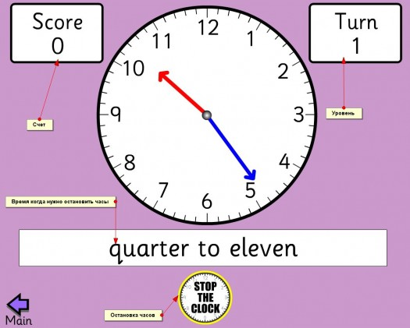
Использование ИКТ при изучении и закреплении материала
On line упражнения по теме «Который час?»
Notes:
Как быстро выучить часы по английски itpride.net

Slide 14
Тренировочные упражнения по теме «Который час?»
Скажи, сколько времени:
3.30 - It’s half past three. 8.30 - It’s half … … .
1.30 - It’s half past one. 9.30 - It’s … … nine
4.30 - It’s … past four. 11.30 - … … …
12.15 - It’s a quarter past twelve.
7.15 - It’s a quarter past … .
10.15 - It’s a quarter … … .
7.45 - It’s a quarter to eight.
1.45 - It’s a quarter to ... .
10.45 - It’s a quarter … … .

Slide 15
Тест по теме «Который час?»
Выбери правильный ответ
1. It’s half past seven in the evening.
a) 07.30 b) 19.30 c) 06.30
2. It’s a quarter to three.
a)14.45 b) 15.15 c) 15.45
3. It’s twenty (minutes) to eight in the morning.
a) 08.20 b) 20.40 c) 07.40
4. It’s five (minutes) past twelve in the afternoon.
a) 11.55 b) 12.05 c) 12.55
5. It’s a quarter past nine.
a) 09.45 b) 09.15 c) 08.45
6. It’s twenty-five (minutes) past six in the evening.
a) 17.35 b) 18.35 c) 18.25
7. It’s twelve o’clock at night.
a) 12.00 b) 24.00 c) 20.00

Slide 16
Использование наглядности при изучении темы «Степени сравнения прилагательных»

Slide 17
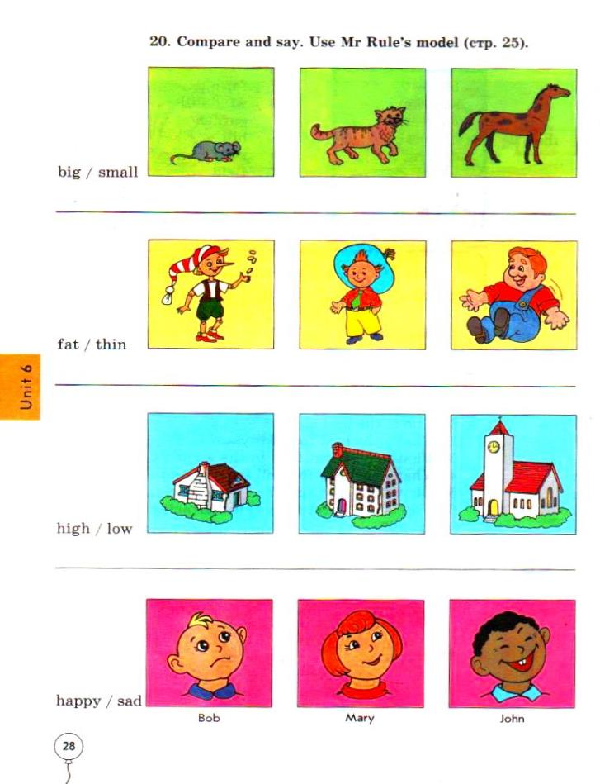
Упражнение по теме «Степени сравнения прилагательных»

Slide 18
Спасибо за внимание!

